Slide 1
Муниципальное общеобразовательное учреждение «Средняя школа
с углубленным изучением отдельных предметов № 120 Красноармейского района Волгограда»
МОУ СШ № 120
Добрые руки человеческой помощи
Работу выполнила:
Зенкина Н.П., учитель иностранных языков
первой квалификационной категории

Slide 3
Сейчас часто можно услышать, что зло одолело добро, что каждый живет сам по себе, не вникая в проблемы других. Говорят, россияне, шагнув в новый мир, где денежные отношения стали вытеснять прежние , построенные на доброте и желании бескорыстно помочь другому, утратили былую отзывчивость и то тепло души, которым во все времена славились. Так ли это?
Делать добро людям - это душевная потребность для русских людей, которая сохранилась в нас еще от далеких предков. В нашей нынешней жизни так много зла , недоверия, жестокости, что некоторые теряют веру в доброту, благородство и бескорыстие людей. .
И я вам предлагаю тему для разговора о доброте, которая всегда согревает душу того, кто ее сотворил.
Что такое доброта?

Slide 4
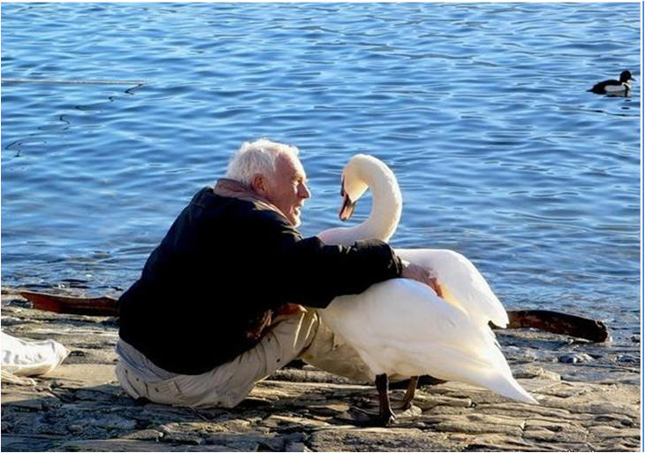

Slide 5
Доброта - единственный язык, понимаемый всеми.
Добро - это всё то, что морально ценно, что способствует благополучию человека, общества в целом.
Доброта - морально-ценностная характеристика человека, включающая такие свойства, благодаря которым он способен творить добро.
Как вы понимаете это высказывание?

Slide 6
«Быть добрым чрезвычайно приятно»
Настоящая доброта рождается в глубине твоего сердца и начинается с тебя самого. А по отношению к кому люди должны быть добрыми?
Открой глаза и поищи, где человек нуждается хоть немного в твоём участии, в твоём времени, в твоём дружеском расположении, может быть, ты окажешь дружескую услугу человеку, чувствующему себя одиноко. Надо частичку своей жизни отдавать другим. Как ты это сделаешь - зависит от тебя и от обстоятельств.

Slide 7
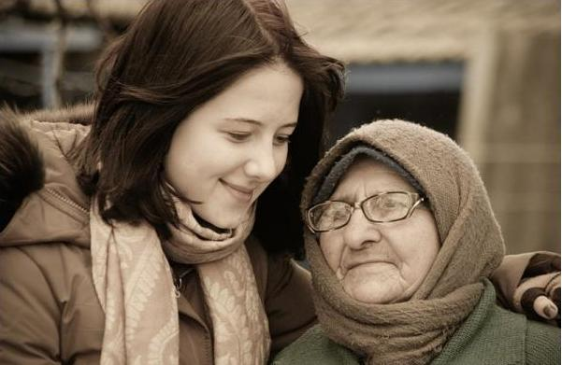

Slide 8
Этот дом расположен на окраине города в малонаселенном районе. Живут там старые люди, приехавшие из разных уголков нашей страны. И причины их приезда сюда тоже, конечно же, совершенно разные: у одних никогда не было детей и поэтому, состарившись, они нашли прибежище здесь; другим не нашлось места в семьях их родных детей; третьи не смогли найти общего языка с невестками или внуками; четвертые… Впрочем, стоит ли перебирать все существующие причины? Предельно ясно, как солнечный день, что никто сюда от доброй жизни не сбегал.
Вот на тропинке показалась молодая женщина, ведущая под руку старушку с большим узлом в руках. Эта женщина 25 – 30 лет вся пышет здоровьем и неуемной энергией, так что старушка еле поспевает за ней.
Их встретил седоватый, небольшого роста, коренастый, приветливый мужчина около пятидесяти лет.
Проходите, пожалуйста, садитесь, – сказал он, вставая со своего места, – я – хозяин этого дома. Кто такие будете вы?
Женщина вынула из сумочки какой-то сверток, небрежно завернутый в газету и положила перед директором на стол:
– Вот, читайте. Здесь, между прочим, все должно быть написано.

Slide 9
–Директор, не говоря в ответ ни слова, взял со стола очки, вынул из кармана пиджака носовой платочек и не спеша, старательно протер стекло очков. Затем развязал тесемочку на свертке и, развернув находившиеся там документы, не поднимая глаз, спросил:
– Иванова, а вы кем приходитесь Марии Васильевне?
– Как это кем? Дочерью, конечно.
– Дочерью? Извините, так она – ваша родная мать?
– Да, – ответила женщина, ничуть не смутившись, и в свою очередь спросила: – Что-то не в порядке с документами? Мне в собесе заверили, что «все в порядке».
– Конечно, конечно, «все в порядке», – полу иронически сказал директор, бросив взгляд на женщину, – только одно мне непонятно: на какое время, на сколько оставляете вы свою маму у нас?
И на этот вопрос у женщины был готов быстрый ответ:
– Дело здесь не во мне. Она сама сюда захотела.
– Да, да, – поддержала ее мать, – я сама напросилась. Захотела, чтобы дети жили посвободнее. Сколько разрешите, столько и буду жить

Slide 10
.
Обрадованная поддержкой матери, женщина как бы воспрянула духом и добавила:
– Сколько раз мы с Алешей ее уговаривали остаться. Ни в какую не соглашается. Уперлась на своем, как деревенский бык. И все тут!...
– Сейчас мне все стало понятно, – сказал директор, тяжело вздохнув и опять вставая с места. – Теперь вы, Иванова, можете спокойно уходить, а вы, бабушка, немного подождите…
Когда женщина, даже не попрощавшись, вышла из комнаты, директор подошел вплотную к старушке и спросил напрямую:
– Скажите мне честно, по своему ли желанию вы, все таки, пришли сюда?
– Да откуда такому желанию-то взяться, сынок! – ответила она дрожащим голосом. – После смерти моего мужа, дочь вместе со своим мужем переехали ко мне. С того самого дня я и не знала покоя. Вот уж более не смогла вынести обид и попросила к вам отвезти под старость лет. Так что, не обессудьте старуху.

Slide 11
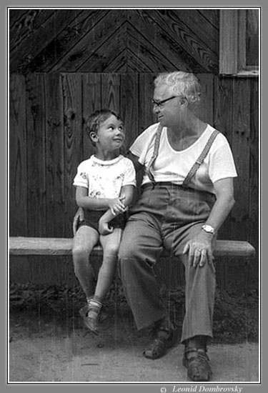

Slide 12
Я хочу продолжить чтением рассказа Л.Н. Толстого
«Старый дед и внучек».
Стал дед очень стар. Ноги у него не ходили, глаза не видели, уши не слышали, зубов не было. И когда он ел, у него текло назад изо рта. Сын и невестка перестали его за стол сажать, а давали ему обедать за печкой.
Снесли ему раз обедать в чашке. Он хотел ее подвинуть, да уронил и разбил. Невестка стала бранить старика за то, что он им все в доме портит и чашки бьет, и сказала, что теперь она ему будет давать обедать в лоханке. Старик только вздохнул и ничего не сказал.
Сидят, раз муж с женой дома и смотрят – сынишка их на полу дощечками играет – что-то слаживает. Отец и спросил:
– Что ты это делаешь, Миша?
А Миша и говорит:
– Это я, батюшка, лоханку делаю. Когда вы с матушкой стары будете, чтобы вас из этой лоханки кормить. Муж с женой поглядели друг на друга и заплакали. Им стало стыдно за то, что они так обижали старика; и стали с тех пор сажать его за стол и ухаживать за ним.

Slide 13
Мой добрый товарищ, пожалуйста,
Добро совершать не бойся,
Но только прошу, не жалуйся,
Пожалуйста, мне больше.
Не ожидай благодарности
За сделанное тобою,
За те нежданные радости,
Подаренные добротою.
Добро – не доблесть!
Не жалуйся!
Добро совершать не бойся.
Помог человеку – и радуйся,
Награды не нужно большей!

Slide 14
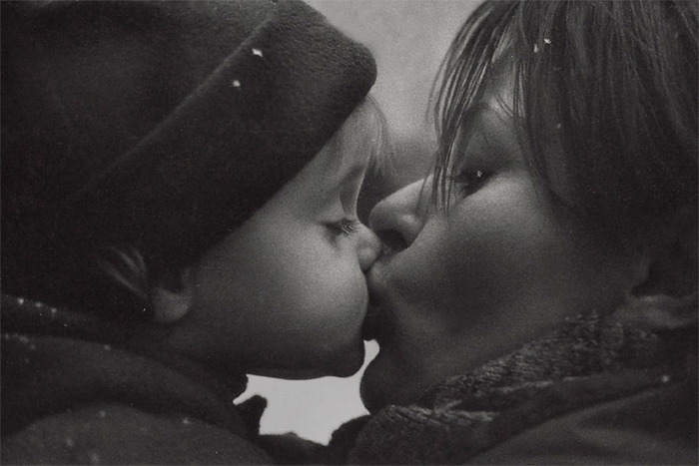
Человеческая доброта, милосердие, умение радоваться и переживать за других людей создают основу человеческого счастья. Стараясь о счастье других, мы находим свое собственное счастье. Человек, делающий другим добро, умеющий сопереживать, чувствует себя счастливым.
Доброта помогает людям жить, творить, делать жизнь прекрасной.

Slide 15
Добрые дела и волонтеры - два близких понятия
Что такое волонтёрство?
Волонтёрство- это неоплачиваемая, сознательная, добровольная деятельность на благо других. Любой, кто сознательно и бескорыстно трудится на благо других, может называться волонтером
Вознаграждение. Волонтер не должен заниматься волонтерской деятельностью главным образом с целью получения финансовой прибыли, и любое финансовое возмещение должно быть меньше стоимости выполненной работы.
Добрая воля. Хотя мотивация участия в волонтерской деятельности, возможно, всегда будет состоять из нескольких причин, включая давление со стороны коллег (или родителей) и долг перед обществом, все же эта деятельность должна осуществляться добровольно, без принуждения со стороны.
Польза обществу и людям. Добровольческая деятельность должна иметь социально полезную направленность и приносить реальную пользу конкретному получателю, обществу, окружающей среде. Деятельность должна учитывать социальные нужды сообщества, способствовать решению общественно значимых проблем.

Slide 16
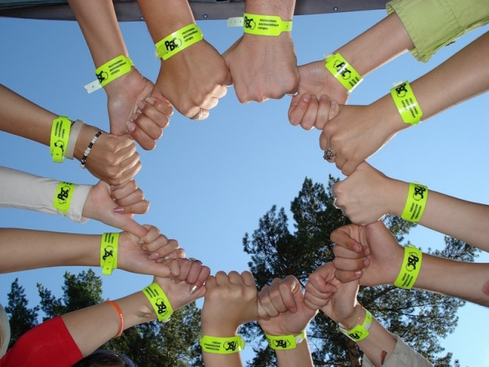

Slide 17
Заповеди волонтеров:
будьте ответственны в отношениях друг с другом;
будьте честными, искренними и доброжелательными, улыбайтесь друг другу;
помогайте окружающим принимать оптимальные решения в конфликтных ситуациях;
не берите на себя невыполнимых обещаний;
искренне интересуйтесь другими людьми;
помните, что имя человека – это самый сладостный и важный для него звук на любом языке;
старайтесь нравиться людям не только внутренне, но и внешне;
помните о чувстве меры;
оказывая помощь человеку, не умоляйте его достоинств;
стремитесь, чтобы люди были рады сделать то, что Вы им предлагаете

Slide 18
А зачем мне все это?
Сегодня в добровольческую работу вовлечено всего 5% населения России. Однако исследования показывают, что более 40% людей готовы более активно участвовать в общественно полезной работе.
«Зачем тебе это?»
– такой вопрос тысячи раз задают добровольцам их друзья, родственники, коллеги. Кто-то отмалчивается и отшучивается, кто-то придумывает шаблонные ответы, лишь бы отстали… Действительно, почему вместо того чтобы посидеть у телевизора или попить пива с друзьями этот «чокнутый» бежит делать что-то, за что ему не только денег не заплатят, но и «спасибо» - то не всегда скажут. Безусловно, у каждого ответ свой. Здесь мы попробуем привести самые распространенные мотивы:
«Просто мне нравится помогать другим».
«У меня схожая проблема и я хочу решать ее вместе с другими». Получение новых знаний и навыков.
«Это работает на мой имидж».
«Хочу в жизни что-то кроме душного офиса, пива и телевизора».

Slide 19
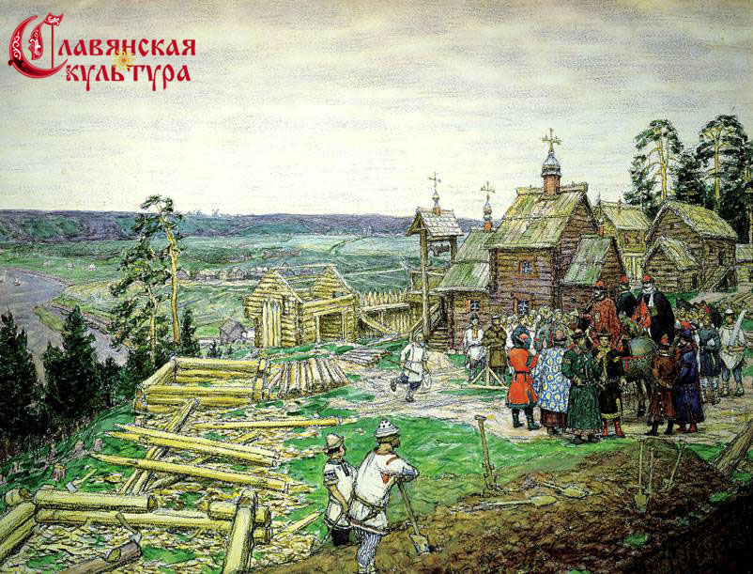

Slide 20
Русская традиция милосердия
В русской крестьянской семье детей старались обучить милосердию, жалости и состраданию к людям, потерпевшим бедствие, несчастным, убогим и нищим. Вся жизнь семьи давала детям примеры такого рода поведения. Деревенский обычай обязывал крестьян принимать в своем доме постучавшегося в дверь усталого путника, обогреть его, накормить и утешить, если он в печали. Нищих и убогих принимали в доме с той же благожелательностью, что и остальных путников. Принято было считать, что подать милостыню, пожалеть и помочь больному и оказать моральную поддержку убогому - дело необходимое и богоугодное.
Помощь, объяснялось детям, надо оказывать вообще всем в ней нуждающимся: людям, пострадавшим от пожара или стихийного бедствия, потерявшим кормильца, многодетным семья, находящимся в нужде.

Slide 21
Воспитательное слово поддерживалось и делом: люди помогали погорельцам, делились с ними последним куском хлеба, старались их утешить, приютить.
Вдовам и сиротам люди помогали вспахать и засеять землю, провести жатву. Заботясь о том, чтобы жизнь ребенка была благополучной, чтобы он находился в согласии с самим собой, ближними и дальними людьми, крестьяне стремились показать своим детям необходимость проявлять к людям доброту: "Добро творить - себя веселить", стараться не держать на людей злобу, ибо "Злой человек - как уголь: если не жжет, то чернит", отказаться от мщения за обиды. Особенно старались предохранить ребенка от мстительности. Они предлагали ответить на обиду, не откладывая на долгий срок, здесь же на месте, словом или кулаком, или простить, обидчику его «неразумное поведение»

Slide 22


Существуют и другие добрые руки человеческой помощи.
Донорство(лат. donare – дарить) — добровольное предоставление части крови, а также других тканей или органов для лечебных целей.

Slide 23

Благотворительность — оказание безвозмездной помощи (пожертвования) тем, кто в этом нуждается. Пожертвования могут быть частными или коллективными, когда деньги перечисляет организация. Это могут быть не только финансовые средства, но также и вещи, продукты питания, игрушки, медикаменты и т.д.

Slide 24


Меценатство– покровительство искусству, наукам, собирание больших библиотек, коллекций, создание художественных галерей, театров и т.д. В отличие от добровольчества, помощь меценатов и благотворителей заключается не в предоставлении своих услуг и труда, а в оказании материальной поддержки.

Slide 25

В России сегодня о важности развития добровольчества заявлено в самых верхних эшелонах власти.
В Послании Федеральному Собранию в 2007 году Президент РФ В.Путин отмечал важность развития добровольчества в России: «В стране растет и число действующих неправительственных организаций. А также их членов – добровольцев, выполняющих различную социально значимую работу. Их в России уже около 8 млн. человек. Все это – реальные индикаторы формирования в России активного гражданского общества».

Slide 26
. Л.Н.Толстой был прав, утверждая, что «добродетель начинается тогда, когда начинается усилие». Все высокое и доброе имеет корни в наших поступках . « Жизнь дана на добрые дела» 1. «Главное – делать людям добро, пусть маленькое, но добро, каждый час. Чтобы своим существованием облегчать людям жизнь» (А.Лиханов) 2. «Стараясь о счастье других, мы находим свое собственное счастье» (Платон) 3. «Человек, делающий другим добро, умеющий им сопереживать, чувствует себя счастливым. Напротив себялюбец, эгоист - несчастлив» (И. С. Тургенев) 4. «Не для того мы рассуждаем, чтобы знать, что такое добродетель, а для того, чтобы быть хорошими людьми» (Аристотель) 5. «Добродетель есть особый строй души, позволяющий сохранить достоинства в отношении себя и других» (М. Финичи) 6. «Любовь к родителям – основа добродетели» (Н. Радищев)

